Slide 1
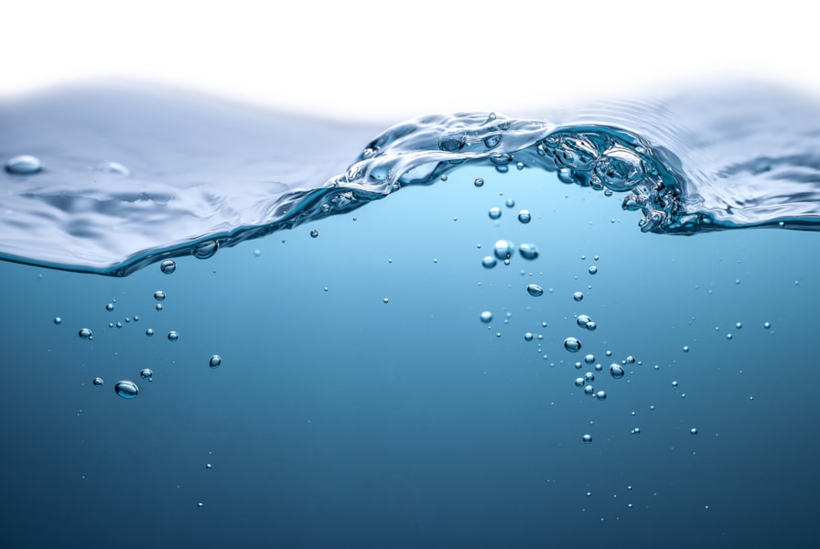
Cesta vody
Čistou pitnou vodu považujeme za samozřejmost, pro kterou stačí otočit kohoutkem. Pitné vody však není neomezené množství a prochází komplexním úpravným a následně čistícím procesem.

Slide 2
Voda v přírodě
Objem vody v přírodě: 97% oceány a moře,3% sladká voda (pozemní, ledovce), 1% voda na pití, která se musí upravit, aby byla pitná

Slide 3
Voda směrem do domácností
Z pozemních vod: voda ze studen, patří mezi nejkvalitnější
Z povrchových vod: z potoků a řek, prochází o dost složitějším čištěním

Slide 4
Úprava vody
Česle
Provzdušnění
Vločkování
Písek
Desinfekce

Slide 5
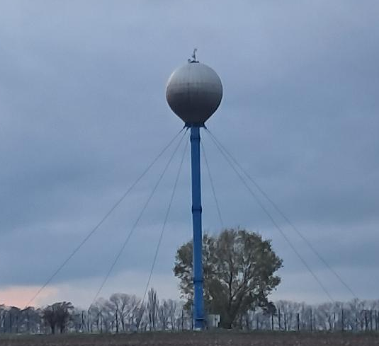
Domácnosti
Z vodojemu putuje voda vodovodním řádem do domácností
Průměrná spotřeba vody je 100 litrů na osobu

Slide 6
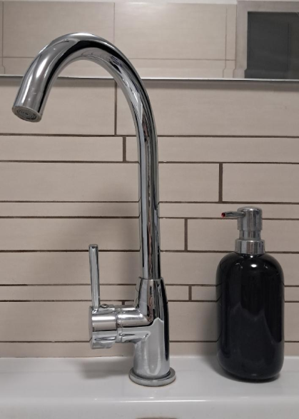
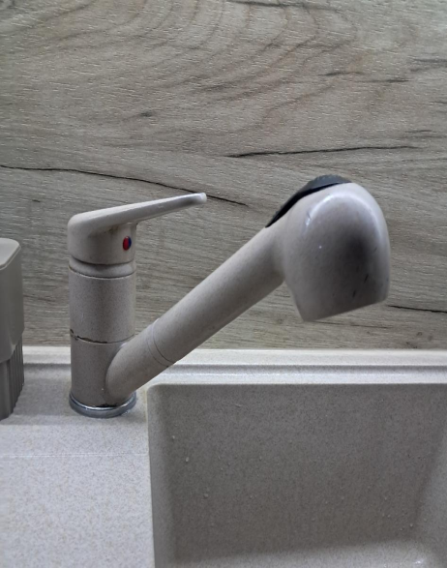
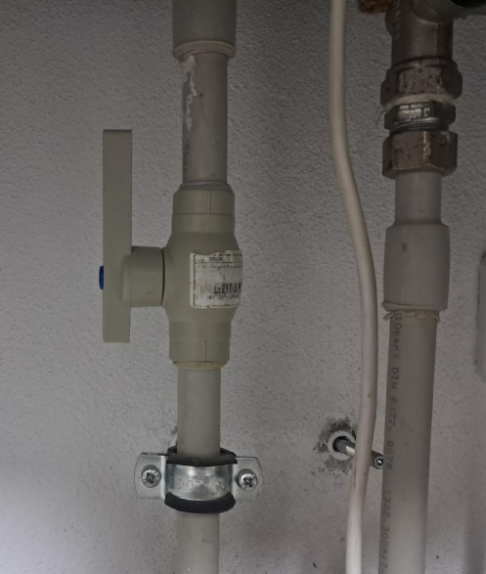
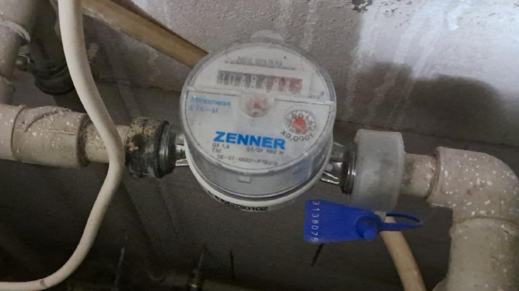
Nejvíce vody spotřebujeme na sprchování, osobní hygienu a splachování
https://www.voda.limited/kviz

